Slide 1
Intimidade Conjugal
Sexo de Acordo
com a
Bíblia
MENTOR.
MOBILIZAR.
MULTIPLICAR.
Curso 1.6.5

Slide 2
Sexo de Acordo com a Bíblia
Entendendo o Plano de Deus Para a Intimidade Sexual

Slide 3
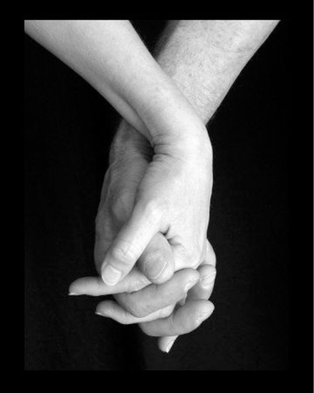
Beleza e Feiura

Slide 4
Beleza e Feiura
1. Sexo é algo lindo
2. Sexo também pode ser
feio!

Slide 5
Beleza e Feiura
3. Sexo é subestimado!
Pelas principais religiões
Pelo Cristianismo (às vezes)

Slide 6
Cânticos 1:2-4
2 Ah, se ele me beijasse, se a sua boca me cobrisse de beijos ... Sim, as suas carícias são mais agradáveis que o vinho. 3 A fragrância dos seus perfumes é suave; o seu nome é como perfume derramado. Não é à toa que as jovens o amam! 4 Leve-me com você! Vamos depressa! Leve-me o rei para os seus aposentos!

Slide 7
Cânticos 4:4-7
4 Seu pescoço é como a torre de Davi,
construída como arsenal. Nela estão pendurados mil escudos, todos eles escudos de heróicos guerreiros. 5 Seus dois seios são como filhotes de cervo, como filhotes gêmeos de uma gazela
que repousam entre os lírios.

Slide 8
Cânticos 4:4-7
6 Enquanto não raia o dia
e as sombras não fogem, irei à montanha da mirra
e à colina do incenso. 7 Você é toda linda, minha querida;
em você não há defeito algum.

Slide 9
Beleza e Feiura
3. Sexo é subestimado!
Pelas principais religiões
Pelo Cristianismo (às vezes)
Especialmente por secularistas!

Slide 10
A Idéia de Deus?
18 For the message of the cross is foolishness to those who are perishing, but to us who are being saved it is the power of God. 19 For it is written: “I will destroy the wisdom of the wise, and bring to nothing the understanding of the prudent.”
SEXO
Pais comprometidos
Lar estável
Exemplos
Positivos

Slide 11
Ignorando a idéia de Deus
18 For the message of the cross is foolishness to those who are perishing, but to us who are being saved it is the power of God. 19 For it is written: “I will destroy the wisdom of the wise, and bring to nothing the understanding of the prudent.”
SEXO
Pais divisivas
Lar fraturado
Exemplos?

Slide 12
Objetivo deste Curso
Ajudar você a apreciar e desfrutar este presente de Deus, ou seja, o sexo e a reconhecer qualquer ideia falsa a respeito do sexo que acabará por destruir o valor e propósito de Deus para os Seus filhos.

Slide 13
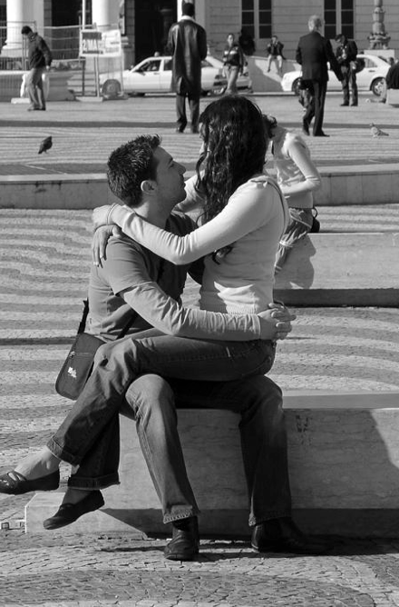
Moderna Moralidade & Nossa Resposta

Slide 14
Moderna Moralidade & Nossa Resposta
No Passado…
Mas agora…
…nós éramos o
padrão da moralidade
…nós somos
desprezados.

Slide 15
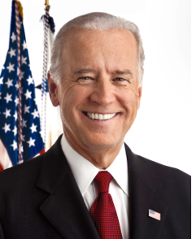
Moderna Moralidade & Nossa Resposta
A Moralidade Nova:
Ninguém tem o direito de julgar as ações de outros com certo ou errado.
Joe Biden

Slide 16
A Resposta tradicional da Igreja
Não há absolutos
Isso não é lógico! Pois, isso é uma afirmação absoluta!
Bem. Então o único absoluto é que não há absolutos.
Joe Biden

Slide 17
Moderna Moralidade & Nossa Resposta
Qual deveria ser nossa resposta?
É hora de engajarmos novamente, mas, dessa vez com a intenção de ganhar pessoas, e não argumentos.

Slide 18
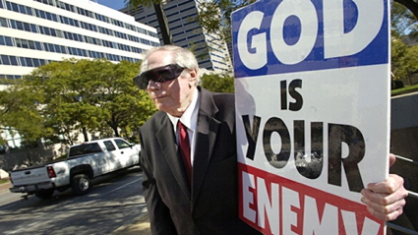
Ganhar pessoas
I Pedro 3:9-16

Slide 19
3 Ingredientes para ganhar pessoas
1. Bondade
2. Perdão
3. Razão
- temperado com bondade
- temperado com respeito

Slide 20
Moralidade & Naturalidade
Natural
Não natural
D
Sexo Moral,
mas não natural
A
Sexo Moral & Natural
Moral
B
Sexo Immoral,
mas Natural
C
Sexo Immoral
& Não natural
Immoral

Slide 21
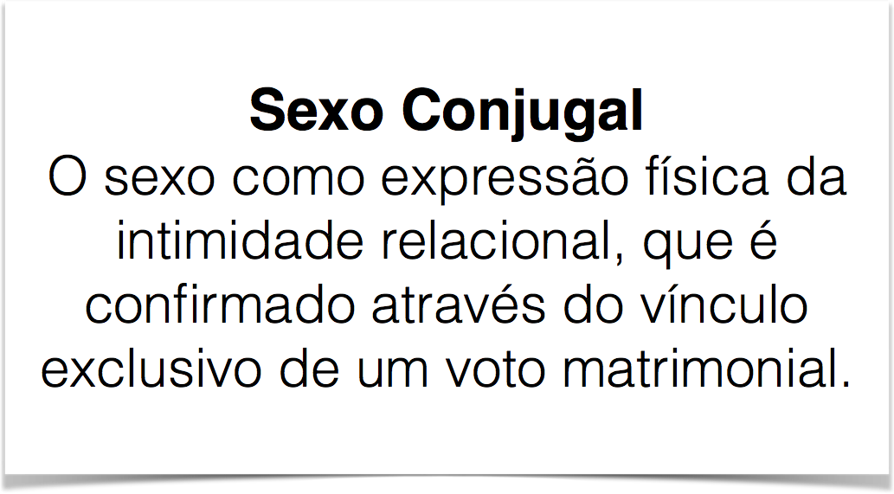
A: Sexo Moral & Natural

Slide 22
Moralidade & Naturalidade
Natural
Não natural
D
Sexo Moral,
mas Não natural
A
Moral & Natural Sex
Moral
B
Sexo Immoral,
mas Natural
C
Sexo Immoral
& Não natural
Immoral

Slide 23
B: Sexo Immoral & Natural

Slide 24
Fornicação
Assim, como cristãos, acreditamos que a fornicação é errada porque o sexo já não expressa a intimidade que vem de uma intimidade relacional exclusiva. Se fosse exclusivo, seria selado por um voto de exclusividade. Na fornicação, buscamos o prazer físico sem a intimidade relacional. Queremos o sexo, mas sem o compromisso.

Slide 25
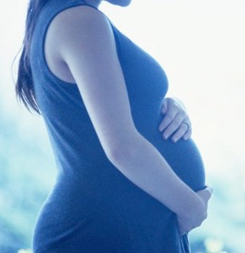
Fornicação
Queremos o prazer físico do sexo, mas não estamos prontos para cometer a outra pessoa ou ao bebê que poderia resultar de ter relações sexuais. Isso é egoísta e, portanto, imoral.

Slide 26
Mateus 15:18-19
18 Mas as coisas que saem da boca vêm do coração, e são essas que tornam o homem ‘impuro’.
19. Pois do coração saem os maus pensamentos, os homicídios, os adultérios, as imoralidades sexuais, os roubos, os falsos testemunhos e as calúnias.

Slide 27
Colossenses 3:5-7
5 Assim, façam morrer tudo o que pertence à natureza terrena de vocês: imoralidade sexual, impureza, paixão, desejos maus e a ganância, que é idolatria. 6 É por causa dessas coisas que vem a ira de Deus sobre os que vivem na desobediência, 7 as quais vocês praticaram no passado, quando costumavam viver nelas.

Slide 28
Efésios 5:5
5 Porque vocês podem estar certos disto: nenhum imoral, ou impuro, ou ganancioso, que é idólatra, tem herança no Reino de Cristo e de Deus.

Slide 29
B: Sexo Immoral & Natural

Slide 30
Adultério
Sexo com o cônjuge de outra pessoa, ou sexo com alguém que não seja seu cônjuge.

Slide 31
Adultério
A Bíblia ensina que o adultério é natural, mas imoral. O adultério é natural no sentido de que a atração sexual de uma pessoa não cessa simplesmente porque houve uma declaração de exclusividade.

Slide 32
Adultério
Como a fornicação, o adultério é a expressão de um amor comprometido, sem o compromisso. Na verdade, é pior do que a fornicação, porque implica que não há nenhuma consideração de compromisso!

Slide 33
Êxodo 20:14
14 “Não adulterarás.

Slide 34
Provérbios 5:3-6
3 Pois os lábios da mulher imoral
destilam mel;sua voz é mais suave que o azeite, 4 mas no final é amarga como fel, afiada como uma espada de dois gumes.

Slide 35
Provérbios 5:3-6
5 Os seus pés descem para a morte; os seus passos conduzem diretamente para a sepultura. 6 Ela nem percebe que anda por caminhos tortuosos, e não enxerga a vereda da vida.

Slide 36
Provérbios 6:25-26
25 Não cobice em seu coração a sua beleza nem se deixe seduzir por seus olhares,
26 pois o preço de uma prostituta é um pedaço de pão, mas a adúltera sai à caça de vidas preciosas.

Slide 37
2 Pedro 2:12,14a
12 Mas eles difamam o que desconhecem e são como criaturas irracionais, guiadas pelo instinto, nascidas para serem capturadas e destruídas; serão corrompidos pela sua própria corrupção!
14 Tendo os olhos cheios de adultério, nunca param de pecar,

Slide 38
Moralidade & Naturalidade
Natural
Não natural
D
Sexo Moral,
mas Não natural
A
Moral & Natural Sex
Moral
B
Sexo Immoral,
mas Natural
C
Sexo Immoral
& Não natural
Immoral

Slide 39
C: Sexo Immoral & Não natural
Sexo é fisicamente projetado para o prazer…
…e para a procriação das espécies!

Slide 40
C: Sexo Immoral & Não natural

Slide 41
Levítico 18:22, 30
22 “Não se deite com um homem como quem se deita com uma mulher; é repugnante.
30 Obedeçam aos meus preceitos, e não pratiquem os costumes repugnantes praticados antes de vocês, nem se contaminem com eles. Eu sou o SENHOR, o Deus de vocês”.

Slide 42
C: Sexo Immoral & Não natural

Slide 43
Moralidade & Naturalidade
Natural
Não natural
X
D
Sexo Moral,
mas Não natural
A
Moral & Natural Sex
Moral
B
Sexo Immoral,
mas Natural
C
Sexo Immoral
& Não natural
Immoral

Slide 44
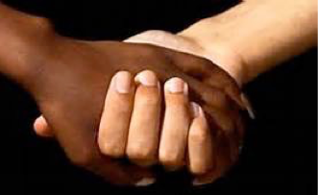
Uma advertência importante
O sexo inter-racial pode ser considerado não natural.

Slide 45
Uma advertência importante
Problemas:
1. Todos nós viemos de Adam.
2. Noé provavelmente tinha um casamento inter-racial.
3. A proibição de não se casar era baseada na religião, não na raça. (1 Reis 11:1-3, Malachi 2:11, I Coríntios 6:14-15.)
4. Há menções positivas na Bíblia. (Genealogia de Mateus 1, por exemplo)

Slide 46
Então, de onde vem este desejo não natural?

Slide 47
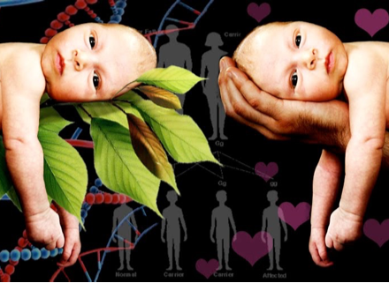
Natureza contra Nutrir

Slide 48
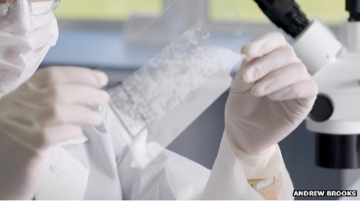
Problemas com a teoria do Gene Gay:
1. Orientação sexual não é geneticamente detectável..

Slide 49
Problemas com a teoria do Gene Gay:
2. Orientação sexual pode mudar.

Slide 50
Problemas com a teoria do Gene Gay:
3. Se a orientação sexual fosse genética, já teria sido extinguido a muito tempo atrás.

Slide 51
E quanto a todos os argumentos que "provam" que a homossexualidade é genética?
Correspondência Familiar versos Relação Genética
Mas não pode explicar isso só com fatores não genéticos?
X% > Y%
Ergo, Genetic
X%
Y%

Slide 52
Mas não há uma maneira de excluir fatores externos?
A relação genética existe, mas, não a influência familiar
X% or Y%
Prova que só fatores externos causam comportamento homossexual.

Slide 53
Mas não há uma maneira de excluir fatores externos?
Gêmeos
Mais prova que só fatores externos causam comportamento homossexual.

Slide 54
Problemas com a teoria do Gene Gay:
1. Orientação sexual não é geneticamente detectável..
2. Orientação sexual pode mudar.
3. Se a orientação sexual fosse genética, já teria sido extinguido a muito tempo atrás.
Se a homossexualidade não é natural, o que a causa?

Slide 55
Causas da Homossexualidade
1. Entendimento errôneo de Masculinidade e Feminilidade
Nossas definições culturais sobre masculinidade e feminilidade estão em constante estado de mudança.

Slide 56
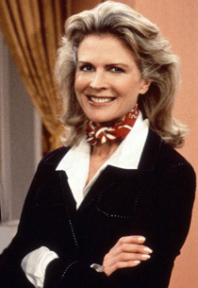
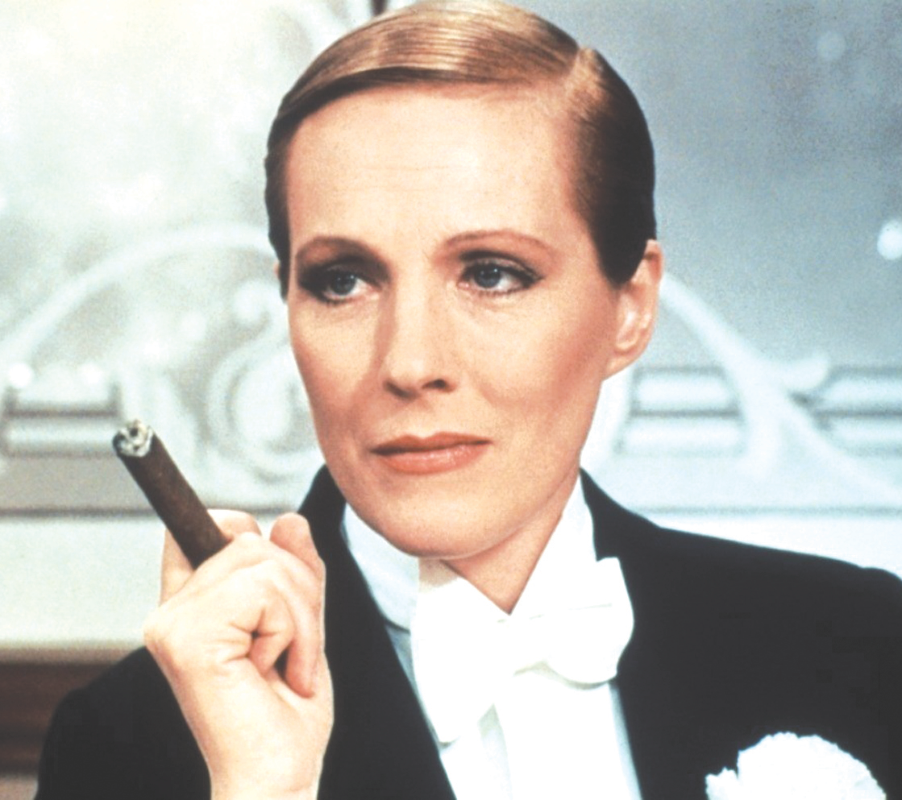
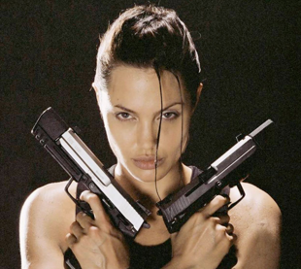
Causas da Homossexualidade
1. Entendimento errôneo de Masculinidade e Feminilidade

Slide 57
Causas da Homossexualidade
2. Confusão dos papéis dos pais

Slide 58
Causas da Homossexualidade
2. Confusão dos papéis dos pais
Pápeis Bíblicos
de um Pai
Pápeis Bíblicos
de uma Mãe
Pastor
?
Nutrir o corpo
Provedor
Nutrir a alma
Protetor
Nutrir o espírito

Slide 59
Causas da Homossexualidade
3. A Exposição Prematura

Slide 60
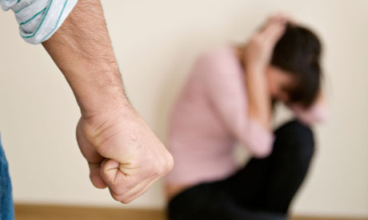
Causas da Homossexualidade
4. Estupro e/ou Abuso

Slide 61
Causas da Homossexualidade
5. A Lei de Diminuição do Retorno

Slide 62
#5. A Lei de Diminuição do Retorno
Quando uma sensação de alegria é adquirida ilegitimamente, o nível de alegria diminuirá com o tempo e com a repetição.

Slide 63
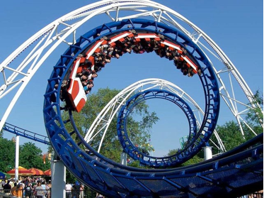
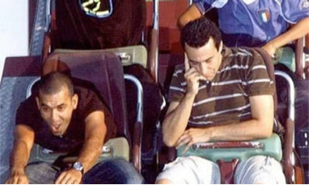
#5. A Lei de Diminuição do Retorno
50 vezes…
Primeira vez…

Slide 64
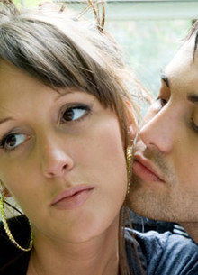
#5. A Lei de Diminuição do Retorno
Depois…
Primeiro beijo!!!

Slide 65
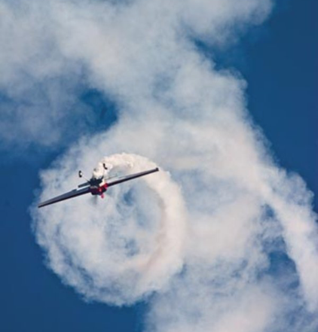
Dá pra sair?

Slide 66
O que as igrejas estão dizendo
Grupo #1: “Você é exatamente quem Deus te fez ser..”
Queen James Bible

Slide 67
O que as igrejas estão dizendo
Grupo #1: “Você é exatamente quem Deus te fez ser..”
Opinião de homem
Palavra de Deus

Slide 68
O que as igrejas estão dizendo
Grupo #2: “Apenas não faça isso”
Acreditam na Bíblia que diz que homossexualidade é pecado.
Mas também acreditam nos cientistas que dizem que é genético.

Slide 69
O que as igrejas estão dizendo
Grupo #2: “Apenas não faça isso”
Opinião de homem
Palavra de Deus

Slide 70
O que as igrejas estão dizendo
Grupo #2: “Apenas não faça isso”
Em que eles estão certos:
1. Eles proíbem comportamento homosexual.
2. Eles fazem distinção entre tendência homossexual e prática homossexual.
3. Eles colocam a obediência acima do desejo.

Slide 71
O que as igrejas estão dizendo
Grupo #2: “Apenas não faça isso”
Em que eles estão errados:
1. Eles assumem que Deus “criou” pessoas gays.
2. Eles ignoram a causa real da homossexualidade.
3. Eles assumem que as pessoas não podem mudar a sua orientação sexual.
4. Eles não oferecem esperança.

Slide 72
O que as igrejas estão dizendo
Grupo #3:
“Deus pode mudar você”

Slide 73
O que as igrejas estão dizendo
Grupo #3:
“Deus pode mudar você”
Opinião de homem
Palavra de Deus

Slide 74
1 Coríntios 6:9-11
Vocês não sabem que os perversos não herdarão o Reino de Deus? Não se deixem enganar: nem imorais, nem
idólatras, nem adúlteros, nem homossexuais passivos ou ativos, 10 nem ladrões, nem avarentos, nem alcoólatras, nem caluniadores, nem trapaceiros herdarão o Reino de Deus…

Slide 75
1 Coríntios 6:9-11
…Assim foram alguns de vocês. Mas vocês foram lavados, foram santificados, foram justificados no nome do Senhor Jesus Cristo e no Espírito de nosso Deus.

Slide 76
2 Coríntios 5:16-17
De modo que, de agora em diante, a ninguém mais consideramos do ponto de vista humano. Ainda que antes tenhamos considerado Cristo dessa forma, agora já não o consideramos assim. 17 Portanto, se alguém está em Cristo, é nova criação. As coisas antigas já passaram; eis que surgiram coisas novas!

Slide 77
O sexo como ele deve ser

Slide 78
O sexo como ele deve ser
Uma expressão física de intimidade relacional entre um homem e uma mulher no contexto do casamento.

